Slide 1
강의소개

Slide 2
강의소개
요즘 대학생과 취준생들은 어떤 언어와 프레임워크로 웹 개발을 하는가?
PHP
NodeJs와 Express 프레임워크
Python과 Django 프레임워크
Ruby와 Rails 프레임워크
Why?스프링프레임워크는 어렵고, 복잡하고, 거추장스럽다
대표적으로 스프링을 사용하는 회사(네이버/카카오/라인/쿠팡/우아한형제들 등)
스프링은 전자정부 프레임워크(공공기관 프로젝트 진행 시 지켜야할 사항)
스프링 부트는 아직 전자정부 프레임워크가 아님
https://www.egovframe.go.kr/uss/olh/qna/QnaInqireCoUpdt.do?qaId=QA_00000000000018406&menu=5&submenu=3

Slide 3
강의소개
스프링 프레임워크 이해하기
스프링 프레임워크의 역사
IoC(Inversion of Control)/DI(Dependency Injection)
AOP(Aspect-oriented programming)
스프링 MVC
스프링 Data JPA
스프링 Security
Junit 5
빠르게 강의 진행 후 프로젝트 수행->팀별 진도체크

Slide 4
강의소개
평가
중간(35)
기말(35)
프로젝트(30): 영화관 사이트 구현(react 등 front-end는 자유)
1/3이상 결석 시 F처리
출석은 등수가 같을 때만 반영

Slide 5
History of Spring Framework
https://javajee.com/introduction-and-history-of-the-spring-framework
https://javajee.com/ejb-programming-model-and-pojo-programming-model
https://dzone.com/articles/history-of-spring-framework-spring-boot-framework
https://spring.io/blog/2006/11/09/spring-framework-the-origins-of-a-project-and-a-name

Slide 6
History of Spring Framework
Spring has become a popular alternative to the Enterprise JavaBean (EJB) model
EJB(https://www.edureka.co/blog/ejb-in-java/)
Server-side software to help to implement enterprise application
What are the functions of EJB?
Life-cycle management
Security
Transaction management
Object pooling

Slide 7
History of Spring Framework
Problems with the older EJB Model
Too slow because of serialization(for distributed application)
Tight coupling with EJB framework package( then OOP? )
Required to implement several callback methods
Complex and Costive
Difficult to unit test
Immaturity of ORM technique(Entity Bean)->하이버네이트->JPA

Slide 8
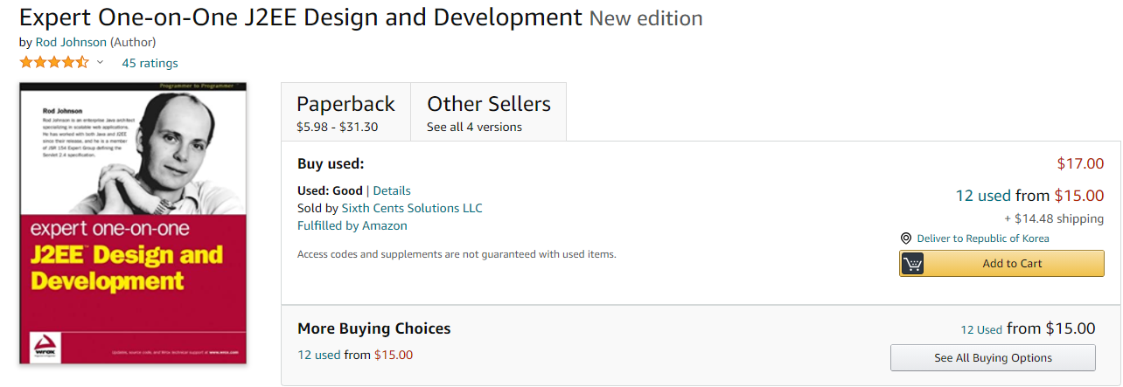
History of Spring Framework
POJO(Plain Old Java Object) Programming Model
Rod Johnson came up with the idea of Spring in 2002
30,000 lines of framework code

Slide 9
History of Spring Framework
POJO Programming Model(Plain Old Java Object)
The following year, Jonhnson, along with Juergen Hoeller and Yann Caroff, developed Spring as an open source framework
The fourth 'Most Loved Framework' in Stack Overflow's 2019 developer survey
Business Logic
Low level
EE(Enterprise edition)
POJO
Hibernate, Spring
Transaction
Security
EJB(Enterprise JavaBeans)
Multi threading
extends, implements
→excessive dependency
hard to test
high complexity(over-spec)
POJO framework
→Keeping benefits of OOP
→Easy to test
→Taking pros. of EJB

Slide 10
History of Spring Framework
POJO Programming Model(Plain Old Java Object)
Do not include any particular frameworks
해서는 안되는 것
미리 지정된 클래스를 extends 하는 것
미리 정의된 인터페이스를 implement 하는 것
미리 정의된 Annotation을 포함하는 것
POJO
Hibernate, Spring

Slide 11
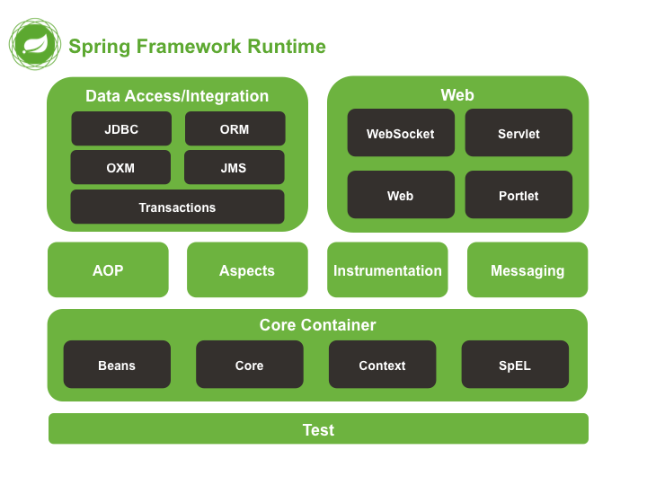

History of Spring Framework
Enterprise application
design goal
New Requirements
Frequently updated
Easy refactoring
decoupling
Enterprise Application
All time service
Easy test
Short break for renewal
Dependency
injection
Support for low level techniques
Concrete system
Low level techniques
Testing is essential

Slide 12
Spring Framework

Slide 13
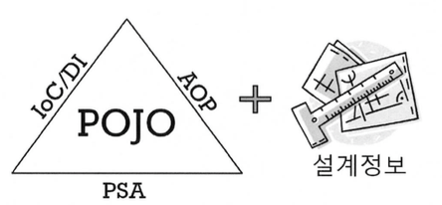
Spring?
Spring framework is an open source Java platform that provides comprehensive infrastructure support for developing robust Java applications very easily and very rapidly
Spring Framework
POJO(Plain Old Java Object)s
IoC(Inversion of Control)/DI(Dependency Injection)
AOP(Aspect-oriented programming)
PAS(Portable Service Abstraction)
➔ Decoupling

Slide 14
PSA
데이터베이스 트랜잭션 예시
public void method_name() throw Exception {
// 1. DB Connection 생성
// 2. 트랜잭션(Transaction) 시작
try {
// 3. DB 쿼리 실행
// 4. 트랜잭션 커밋
} catch(Exception e) {
// 5. 트랜잭션 롤백
throw e;
} finally {
// 6. DB Connection 종료
}
}
@Transactional
public void method_name() throw Exception {
// 3. DB 쿼리 실행
}
@Transactional을 이용하여
3번을 제외한 부분은 자동으로 해결
https://sabarada.tistory.com/127

Slide 15
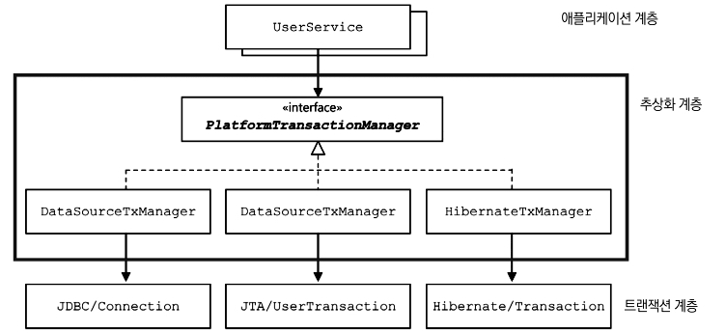
PSA
JDBC를 사용할 때와 JPA를 사용할 때 방식이 다르다 → @Transactional에도 여러 종류가 있나?
→ No
@Transactional은 각 TransactionManager를 각각 구현하고 있는 것이 아니라 최상위 PlatformTransactionManager를 이용하고 필요한 TransactionManager를 주입 받아 사용

Slide 16
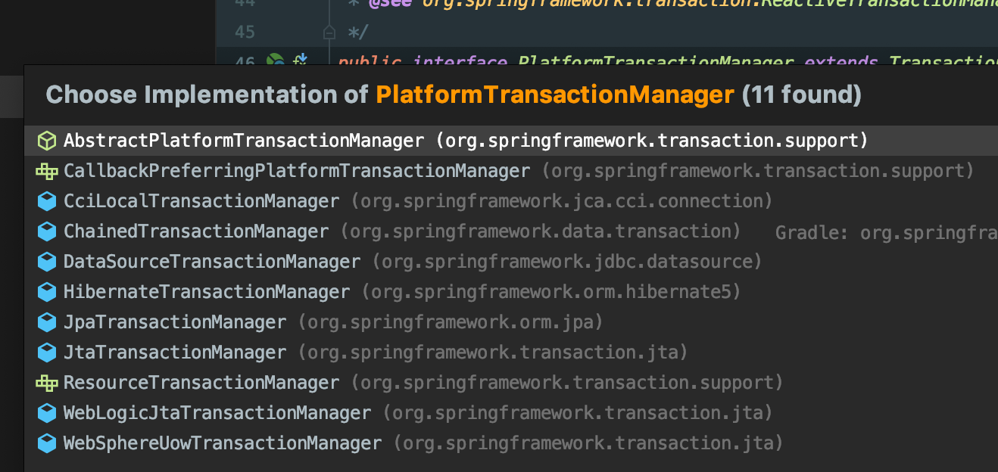
PSA
PSA = 잘 만든 인터페이스
PlatformTransactioManager
public interface PlatformTransactionManager extends TransactionManager {
PlatformTransactionManager의 구현 클래스들

Slide 17
PSA
"잘 만든 인터페이스 하나가 열 클래스 부럽지 않다“
PSA = 잘 만든 인터페이스
Portable(이식성): 지금 사용하는 코드를 그대로 들고가서(조금만 수정해서) 저기서도 사용할 수 있다
기존 코드는 변경하지 않은 채로 트랜잭션을 실제로 처리하는 구현체를 사용 기술에 따라 바꿀 수 있는 것

Slide 18
Spring
Spring MVC
Spring Security
Spring AOP
Spring ORM
Spring Test
https://docs.spring.io/spring/docs/4.0.x/spring-framework-reference/html/overview.html

Slide 19
Spring Boot
Spring Boot의 장점(https://elevatingcodingclub.tistory.com/25)
라이브러리 관리 자동화
스타터(Starter)라는 것을 이용해 특정 기능에 필요한 라이브러리 의존성을 더욱 간단히 처리
설정의 자동화
개발자들은 복잡한 설정을 하지 않고도 개발이 가능
라이브러리 버전 자동 관리
스프링 라이브러리 외에 서드파티 라이브러리 사용 시 호환되는 버전으로 다운로드
테스트 환경과 내장 Tomcat
JUnit을 비롯한 테스트 관련 라이브러리들이 기본적으로 포함
Tomcat 서버를 내장(embed Tomcat)하고 있기 때문에 단지 main() 메소드를 가진 클래스를 실행하는 방식으로 서버를 구동
독립적으로 실행 가능한 JAR
웹 애플리케이션도 WAR가 아닌 JAR파일로 패키징 하여 사용

Slide 20
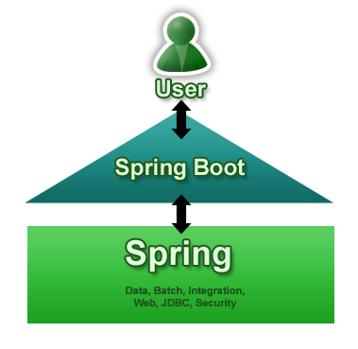
Spring Boot
Spring and Spring Boot

Slide 21
Spring for OOP

Slide 22
SOLID원칙
https://community-z.com/communities/epam-poland/articles/1190
오브젝트: 코드로 이해하는 객체지향 설계, 조영호
SOLID: The First 5 Principles of Object Oriented Design
로버트 마틴이 2000년대 초반에 명명한 객체 지향 프로그래밍 및 설계의 다섯 가지 기본 원칙
S - Single-responsiblity Principle
O - Open-closed Principle
L - Liskov Substitution Principle
I - Interface Segregation Principle
D - Dependency Inversion Principle

Slide 23
SOLID원칙
https://community-z.com/communities/epam-poland/articles/1190
오브젝트: 코드로 이해하는 객체지향 설계, 조영호
Single-Responsibility Principle
하나의 클래스는 하나의 책임만을 부여 받아야 한다.
“객체 지향설계에서 가장 중요한 것은 책임이다. 객체에게 얼마나 적절한 책임을 할당하느냐가 설계의 전체적인 품질을 결정한다”
A class should have one and only one reason to change, meaning that a class should have only one job
There must be ONLY ONE REASON to make changes
A function (or method) should only do one thing
Amount(정량할인)
DiscountPolicy
(고객등급에 따라)정량할인금액을 계산하는 Amount는 할인정책 변경에 의해서만 수정되어야 한다.
배달료 인상이 AmountDiscountPolicy에 영향을 줄 수 없다.
+calculateDiscountAmount()

Slide 24
SOLID원칙
https://community-z.com/communities/epam-poland/articles/1190
오브젝트: 코드로 이해하는 객체지향 설계, 조영호
Open-closed Principle
소프트웨어 개체(클래스, 모듈, 함수 등)는 확장에 대해 열려 있어야 하고, 수정에 대해서는 닫혀 있어야 한다
확장에 대해 열려 있다 → 애플리케이션의 요구사항이 변경될 때 이 변경에 맞게 새로운 동작을 추가해서 애플리케이션의 기능을 확장할 수 있다.
수정에 대해 닫혀 있다 → 기존의 ‘코드’를 수정하지 않고도 애플리케이션의 동작을 추가하거나 변경할 수 있다.

Slide 25
SOLID원칙
https://community-z.com/communities/epam-poland/articles/1190
오브젝트: 코드로 이해하는 객체지향 설계, 조영호
컴파일타임 의존성을 고정시키고 런타임 의존성을 변경하라
Amount(정량할인)
DiscountPolicy
Movie
<<interface>>
DiscountPolicy
Movie
+calculateMovieFee()
Amount(정률할인)
DiscountPolicy
Movie
Amount(정량할인)
DiscountPolicy
Percent(정률할인)
DiscountPolicy
런타임 의존성
컴파일타임 의존성
Movie
컴파일타임 의존성
<<interface>>
DiscountPolicy
+calculateMovieFee()
Overlapped(중복)
DiscountPolicy
Amount(정량할인)
DiscountPolicy
Percent(정률할인)
DiscountPolicy
추가 → 기능의 확장(open)이 다른 코드 변경 없이(closed) 수행

Slide 26
SOLID원칙
https://community-z.com/communities/epam-poland/articles/1190
오브젝트: 코드로 이해하는 객체지향 설계, 조영호
역할과 협력
message
역할
예매하라
가격을 계산하라
할인요금을 계산하라
Screening
Movie
<<interface>>
DiscountPolicy
협력
+calculateMovieFee()
+calculateDiscountAmount()
예매 요금
예매하라는 메시지를 처리하기 위해 Screening이 선택
Screening의 역할은 예매를 처리하는 것
Amount(정량할인)
DiscountPolicy
Percent(정률할인)
DiscountPolicy
+calculateDiscountAmount()
+calculateDiscountAmount()
“역할은 다른 것으로 교체할 수 있는 책임의 집합이다”
역할의 구현 방법: 1) 추상 클래스 2) 인터페이스
→ 추상 클래스와 인터페이스 사용이 추상화(다형성)의 핵심은 아니며
변하는 것과 변하지 않는 것 중 변하지 않는 것을 추상적이라고 표현

Slide 27
SOLID원칙
https://community-z.com/communities/epam-poland/articles/1190
오브젝트: 코드로 이해하는 객체지향 설계, 조영호
추상클래스와 인터페이스
구현 클래스들이 따라야 하는 책임의 집합을 서술한 것
추상클래스는 책임의 일부를 구현해 놓은 것이고 인터페이스는 일체의 구현 없이 책임의 집합만을 나열해 놓았다는 차이가 있지만 협력의 관점에서는 둘 모두 역할을 정의할 수 있는 구현 방법이라는 공통점을 가짐

Slide 28
Spring for OOP
https://community-z.com/communities/epam-poland/articles/1190
오브젝트: 코드로 이해하는 객체지향 설계, 조영호
DIP(Dependency inversion principle, feat. SOLID)
classes should depend on abstractions, not on specific implementations of those abstractions
O
Movie
<<interface>>
DiscountPolicy
x
+calculateMovieFee()
Amount(정량할인)
DiscountPolicy
Percent(정률할인)
DiscountPolicy

Slide 29
Spring for OOP
https://community-z.com/communities/epam-poland/articles/1190
오브젝트: 코드로 이해하는 객체지향 설계, 조영호
생성 사용 분리
생성과 사용을 분리해야 한다
Movie
<<use>>
<<interface>>
DiscountPolicy
<<create>>
Amount
DiscountPolicy
Percent
DiscountPolicy
client
Movie
<<use>>
<<interface>>
DiscountPolicy
Amount
DiscountPolicy
Amount(정량할인)
DiscountPolicy
Percent(정률할인)
DiscountPolicy
<<create>>

Slide 30
Spring for OOP
https://community-z.com/communities/epam-poland/articles/1190
오브젝트: 코드로 이해하는 객체지향 설계, 조영호
의존성 주입
생성과 사용을 분리해야 한다
Movie
public class Movie{
private DiscountPolicy discountPolicy = new DiscountPolicy(…)
…
}
DiscountPolicy
public class Client(){
public Money getMovieFee(){
Movie movie = new Movie(“아바타”,
Duration.ofMinutes(120),
Money.wons(10000),
New AmountDiscountPolicy(…)
)
}
}
client
Movie
DiscountPolicy
의존성 주입

Slide 31
Spring for OOP
https://community-z.com/communities/epam-poland/articles/1190
오브젝트: 코드로 이해하는 객체지향 설계, 조영호
DIP(의존성 역전 원칙)
수년 동안, 많은 사람들이 왜 필자가 이 원칙의 이름에 “역전”이란 단어를 사용했는지 질문해 왔다. 이것은 구조적 분석 설계와 같은 좀 더 전통적인 소프트웨어 개발 방법에서는 소프트웨어 고조에서 상위 수준의 모듈(Movie)이 하위 수준의 모듈(Amount DiscountPolicy, Percent DiscountPolicy)에 의존하는(사용하는, 포함하는, 알고있는), 그리고 정책이 구체적인 것에 의존하는 경향이 있었기 때문이다. 실제로 이런 방법의 목표 중 하나는 상위 수준의 모듈이 하위 수준의 모듈을 호출하는 방법을 묘사하는 서브프로그램의 계층 구조를 정의하는 것이었다. --- 잘 설계된 객체지향 프로그램의 의존성 구조는 전통적인 절차적 방법에 의해 일반적으로 만들어진 의존성 구조에 대한 “역전”된 것이다.
역전을 반대라고 생각해도 될 듯
기존 의존성: Movie가 Amount DiscountPolicy를 내부적으로 의존함
의존성이 역전된다면: Movie가 의존하는 DiscountPolicy가 외부에서 들어옴

